Slide 1


-MBRP-
前言
Mineself BRP Shader

Slide 2
Mineself
BRP
Shader
Catalogue
目录
1.
为什么要做
2.
讲解方式
3.
大致方向以及内容
4.
链接地址

Slide 3
Mineself
BRP
Shader
为什么要做
1.复习
2.作品集
3.讲解

Slide 4
Mineself
BRP
Shader
讲解方式
P1---展示
P2---解析
P3---手写代码
使用版本：2021.3.8f1c1

Slide 5
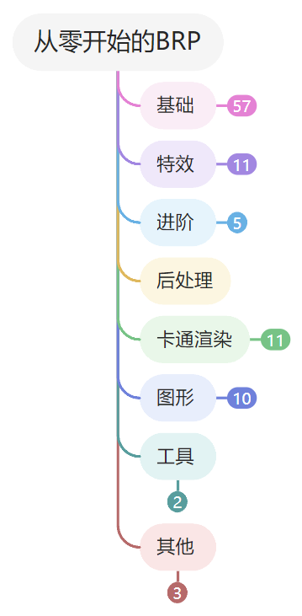
Mineself
BRP
Shader
大致方向
以及
内容

Slide 6
Mineself
BRP
Shader
链接地址
语雀文档链接
Github链接

